Slide 1
APPLICATION MOBILE : SG MAGIE-CINE
Présenter par:
Amassagou MichAel Saye
Chargé du cours:
Pr OUSMANE SALL

Slide 2
PLAN
1.INTRODUCTION
2.REFORMULATION DES BESOINS
3. DIAGRAMME DE CAS D’UTILISATION
4. DIAGRAMME DE CLASSE
5. PRESENTATION D’APPLICATION
6. CAS PRATIQUE

Slide 3
Introduction
L’objectif est de mettre en place une application mobile qui est surnommée Magic Ciné SG… qui permettra à ses utilisateurs de faire une réservation facile de billet afin d’éviter la queue aux guichets ainsi que d’autres fonctionnalités.
Pour cela, l’administrateur du système doit insérer toutes les informations nécessaires dans la base de données :
films
salles
places
projections
Billets, etc.
projections

Slide 4
Introduction
Dont il a la possibilité de modifier, supprimer les informations citées ci-dessus pour le bon fonctionnement du système
Le système permet aux utilisateurs de consulter le planning afin de se renseigner sur les films qui seront projetés dans les différentes salles ainsi que les places disponibles.
Un utilisateur quelconque peut consulter les plannings sans pour autant s’authentifier mais en ce qui concerne la réservation du billet, il doit mettre des informations nécessaires
Quant aux administrateurs, ils devront utiliser toutes les fonctionnalités du système.
Les acteurs du système sont : les clients et les administrateurs

Slide 5
Reformulation des besoins
Nous souhaitons mettre en place la gestion des cinémas à travers un système :
Chaque cinéma se trouvant dans une ville est définie par son code, son nom et sa position géographique
Le cinéma contient un ensemble de salles
Chaque salle qui est définie par son numéro, son nom, contient un ensemble de places
Chaque place a un numéro et positionnée géographiquement
Quotidiennement, on programme plusieurs films projections de films dans les salles

Slide 6
Reformulation des besoins
Chaque projection se déroule dans une séance, concerne un film, et se déroule dans une salle à une date de projection et un prix fixe
Chaque séance est définie par son numéro et l’heure de début de la séance
Pour chaque projection on prévoit un ensemble de billets
Chaque billet concerne une place et défini par le nom du client, le prix du billet, et le code de paiement.
L’application se compose de deux (2) parties : Backend et Frontend

Slide 7
Reformulation des besoins
La partie backend :
Les exigences fonctionnelles de l’application sont :
Gestion des cinémas (consultations, saisie, ajout, édition, mise à jour et suppression)
Gestion des salles et des places
Gestion films
Gestion projection
Gestion des ventes et des billets
A chaque fois qu’une fonctionnalité est sollicité le système interagit avec la base de données

Slide 8
Reformulation des besoins
La partie backend est basée sur spring et se compose des couches : DAO, service(métier) et web
La couche DAO est basée sur spring DATA, JPA, Hibermate
La couche métier est définie par une interface et une implémentation, quelques spécifications fonctionnelles qui nécessites des calculs ou des traitements particuliers
La couche web est basée sur des API Restful basée sur Spring DATA Rest ou un Restcontroller

Slide 9
Reformulation des besoins
La partie frontend est basée sur Framework Flutter :
Les données seront stockées dans un système de gestion de base de données.

Slide 10
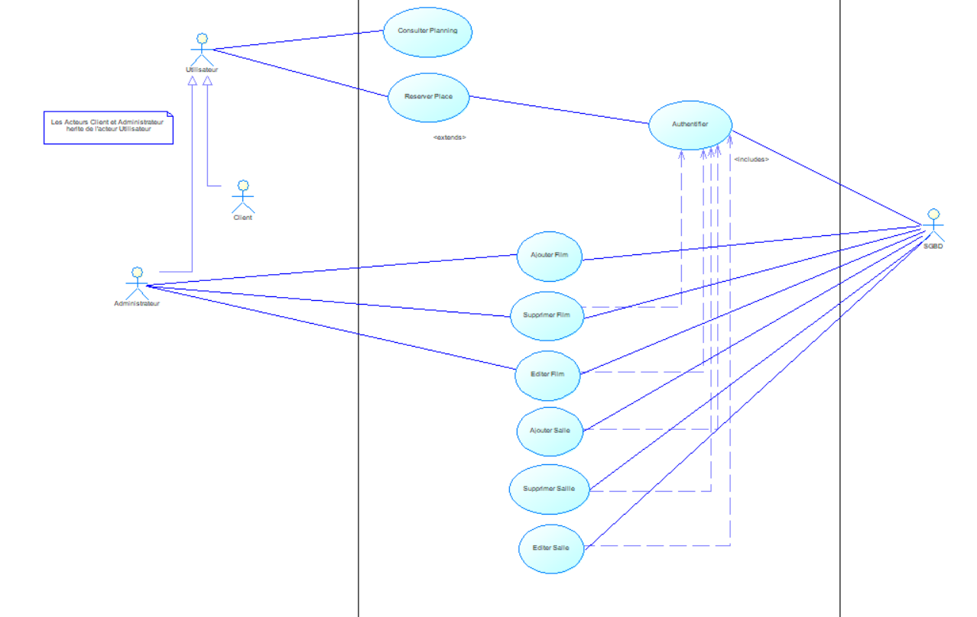
Diagramme de cas d’utilisation

Slide 11
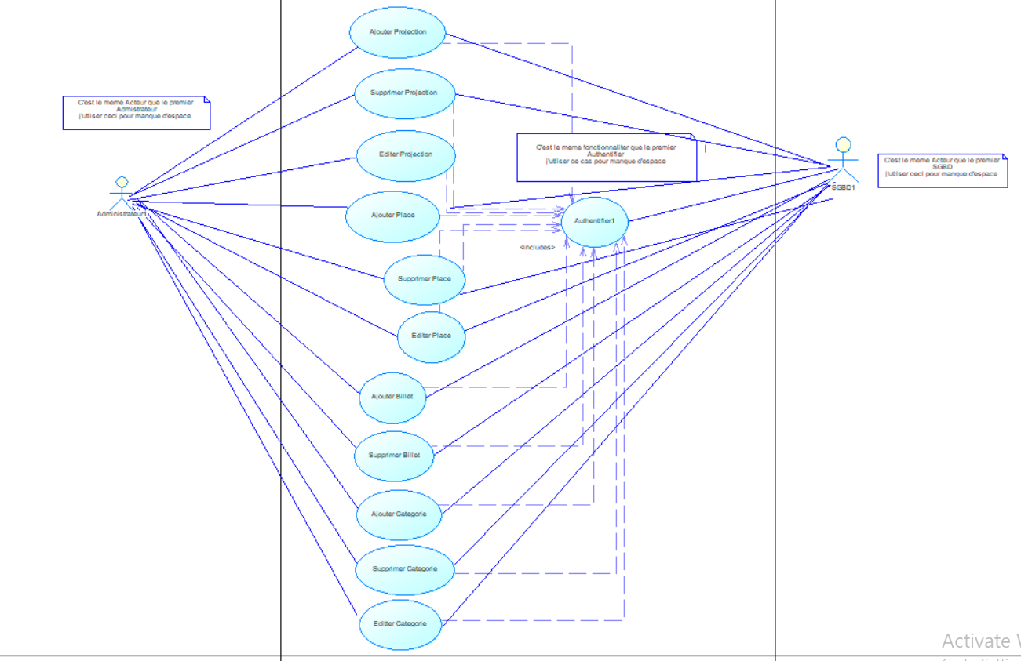
Diagramme de cas d’utilisation
APPLICATION MAGIE-CINE

Slide 12
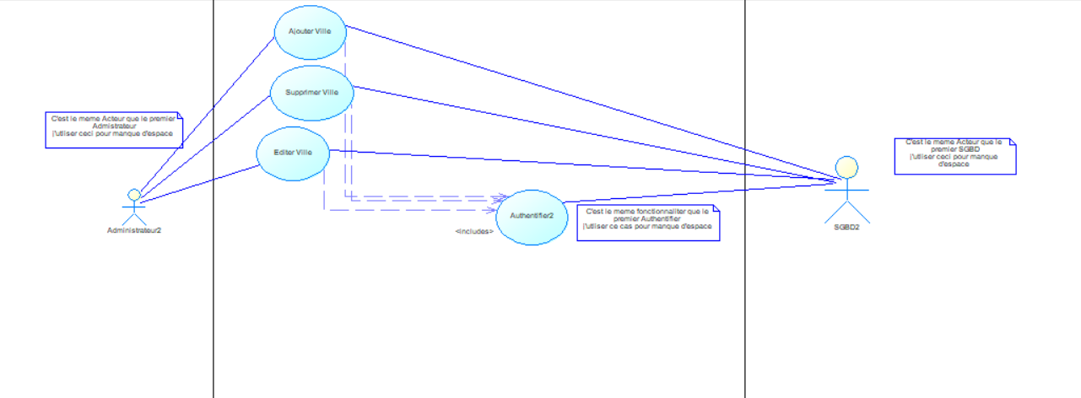
Diagramme de cas d’utilisation
APPLICATION MAGIE-CINE

Slide 13
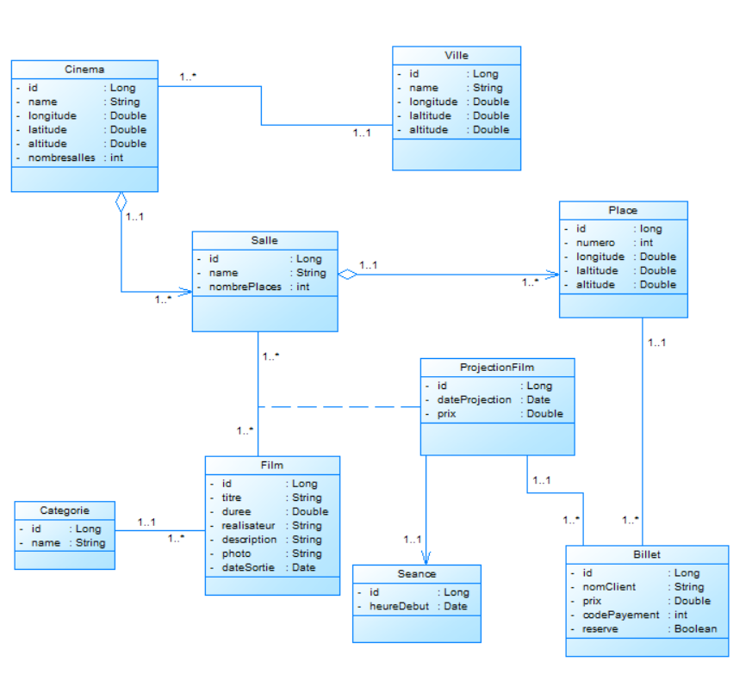
Diagramme de classe

Slide 14
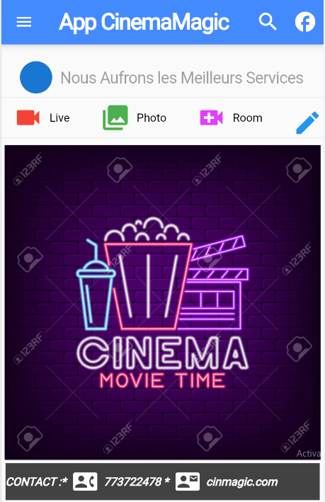
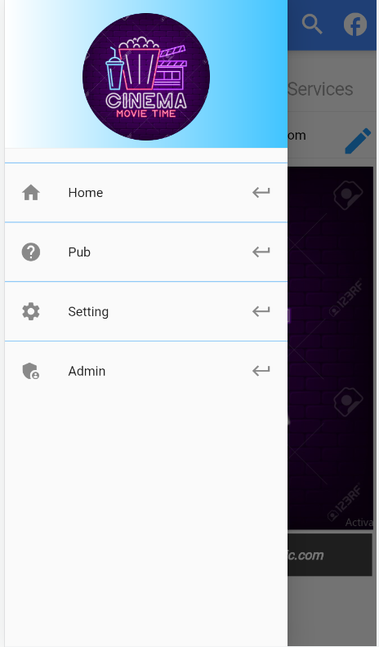
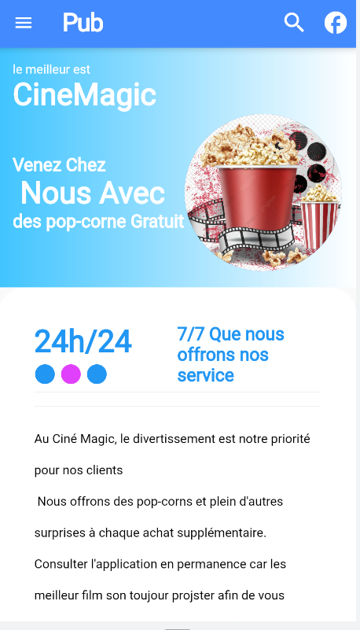
Presentation de l’application

Slide 15
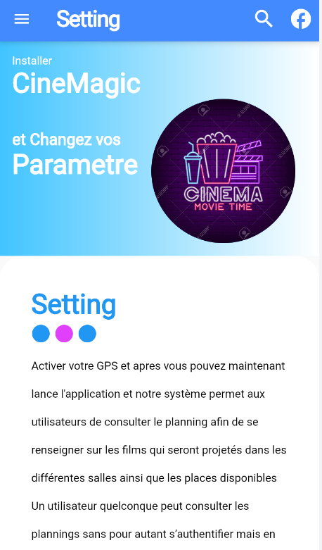
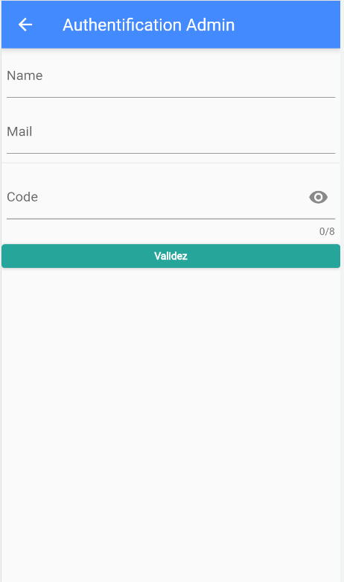
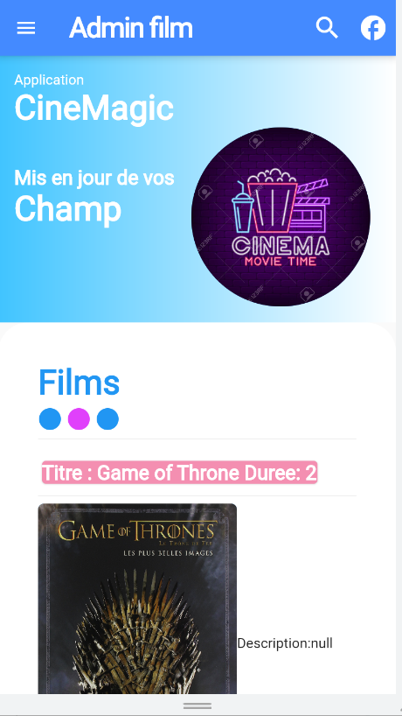
Presentation de l’application

Slide 16
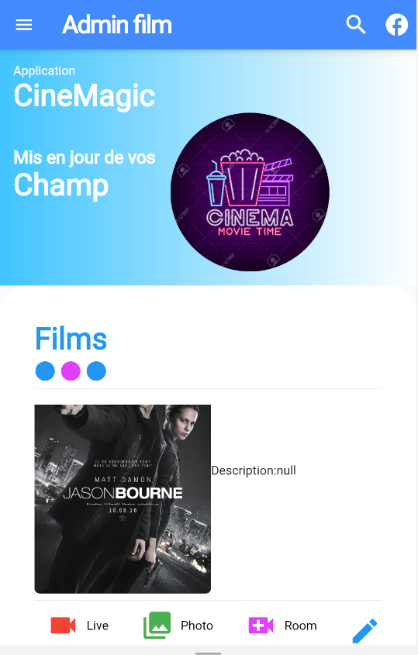
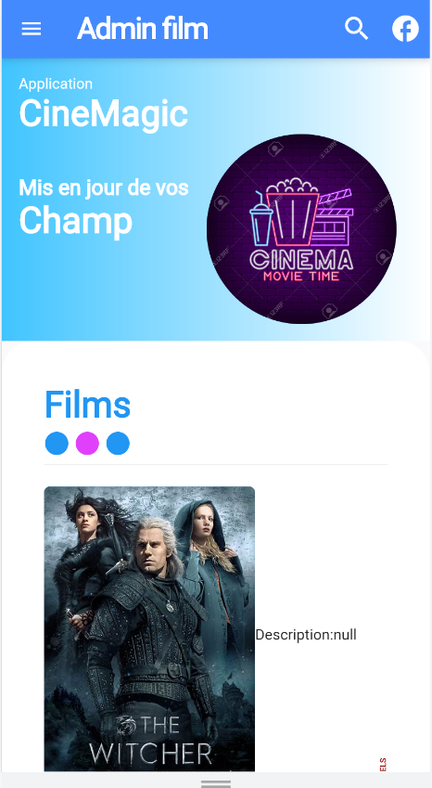
Presentation de l’application

Slide 17
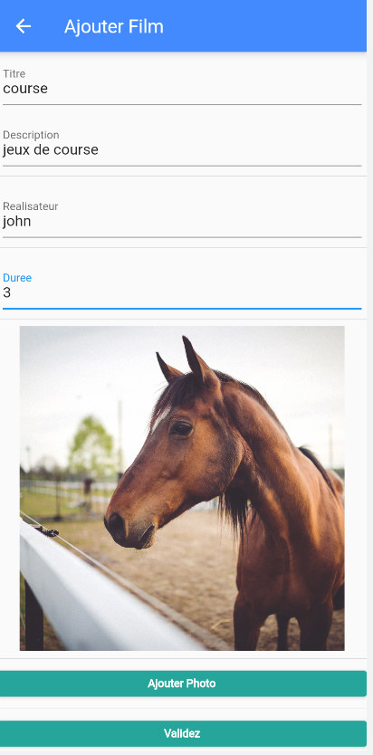
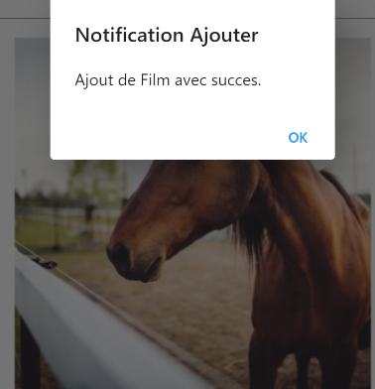
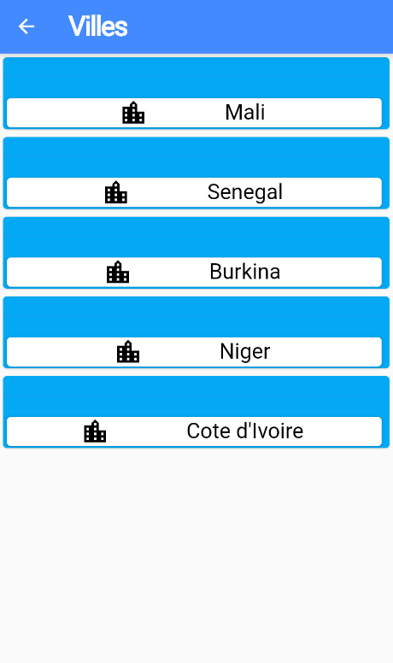
Presentation de l’application

Slide 18
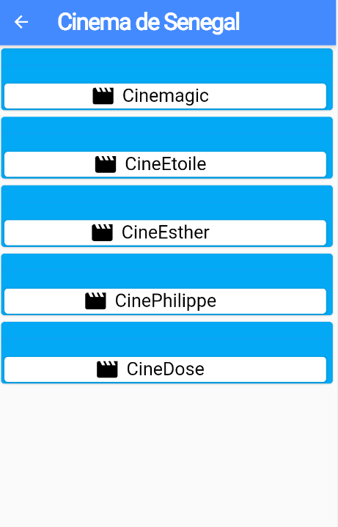
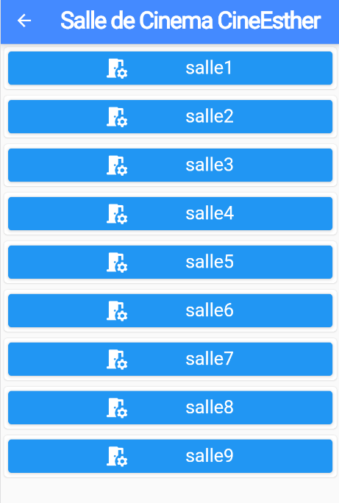
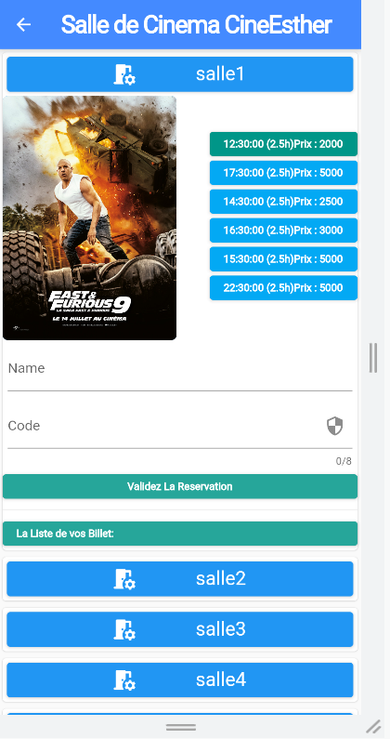
Presentation de l’application

Slide 19
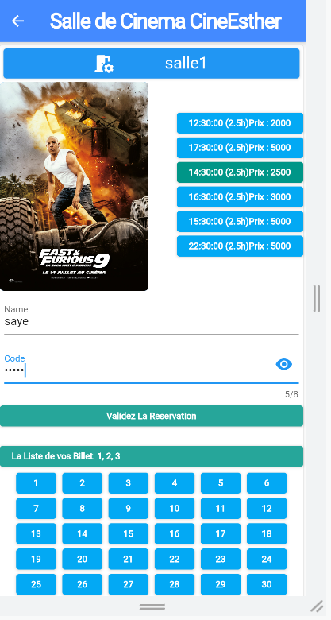
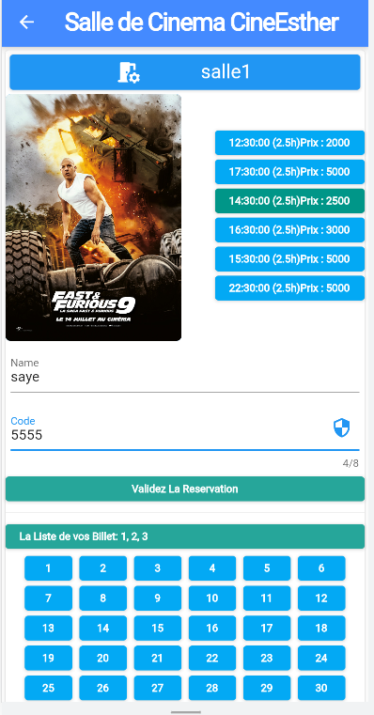
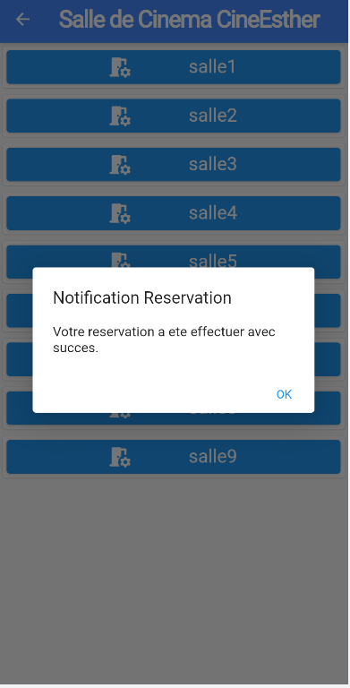
Presentation de l’application

Slide 20
Place au pratique

